Slide 1
NoteX
O Melhor App Para Suas Anotações

Slide 2
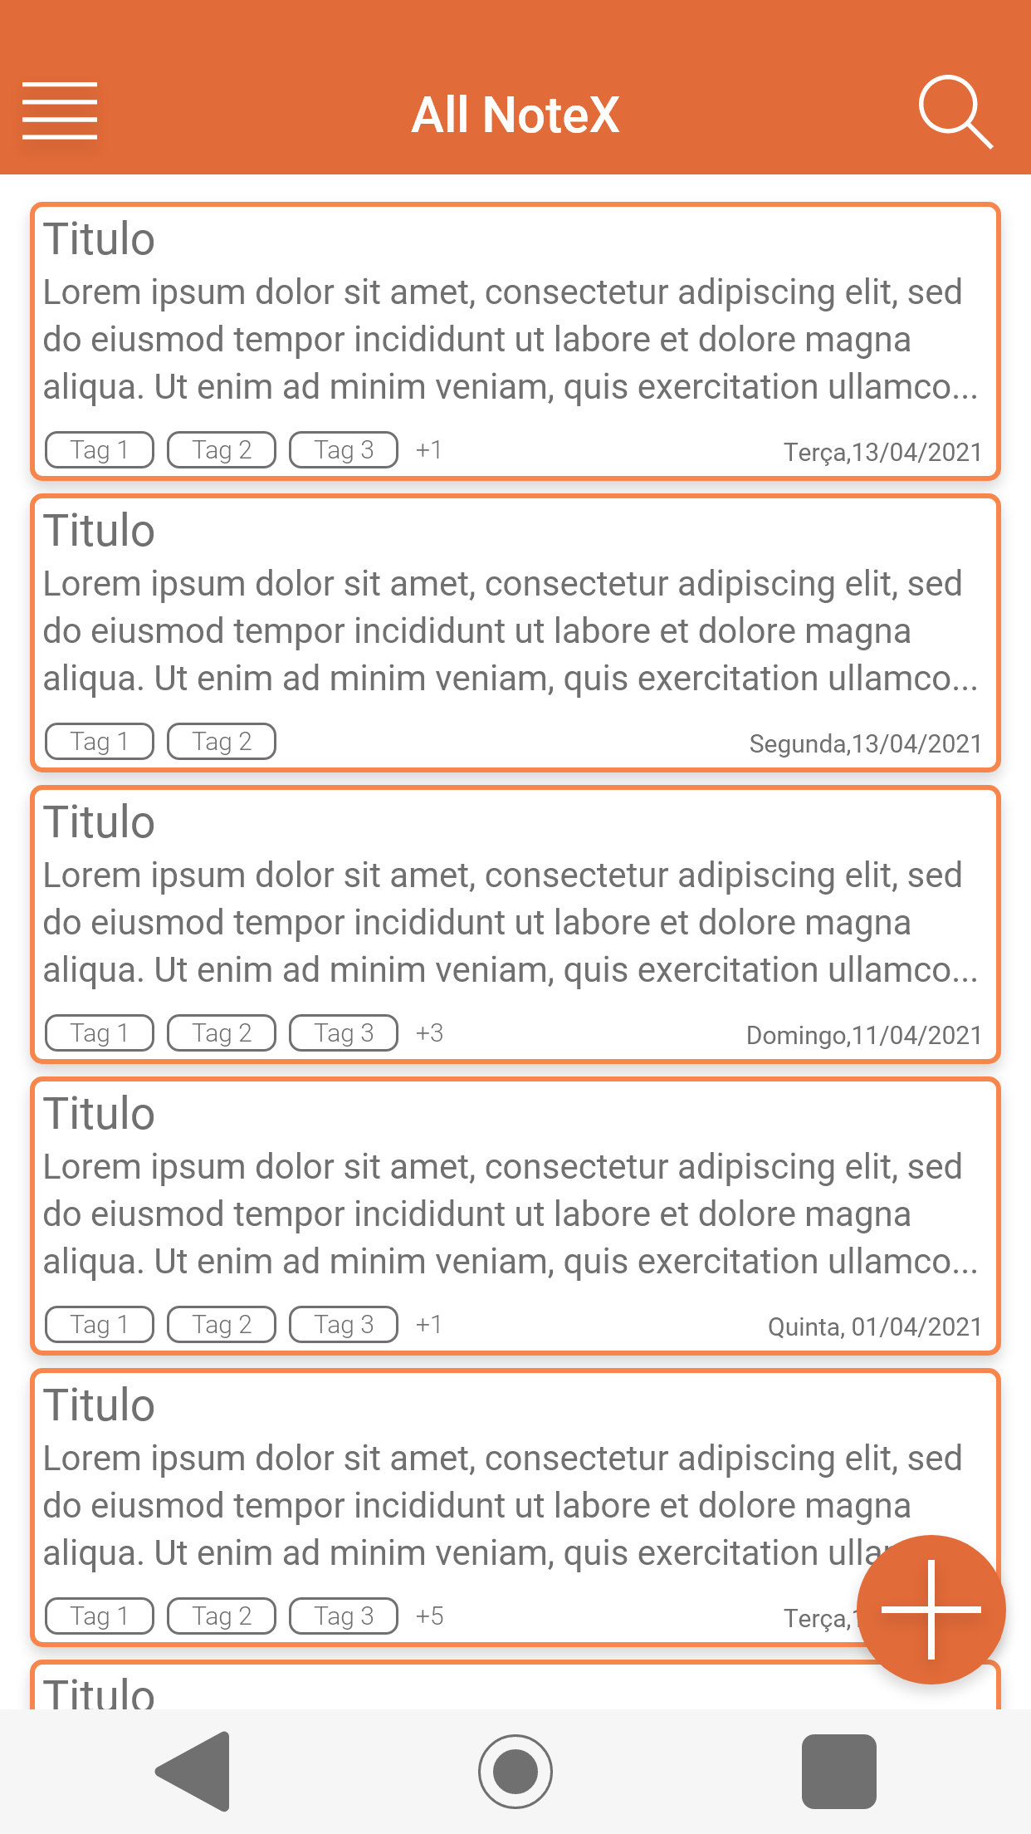
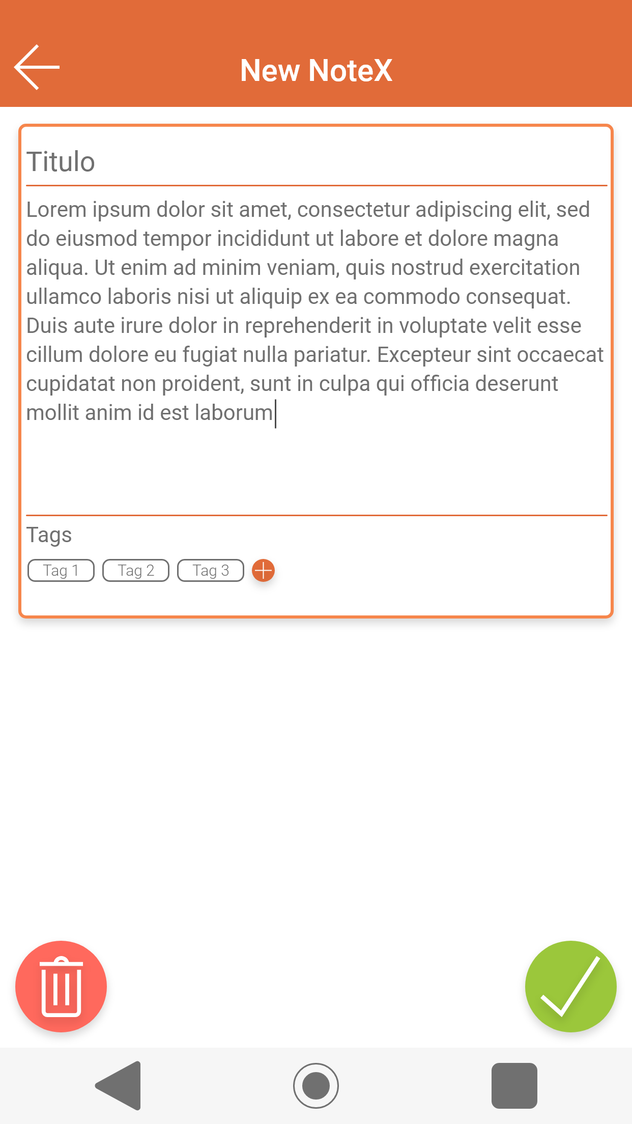
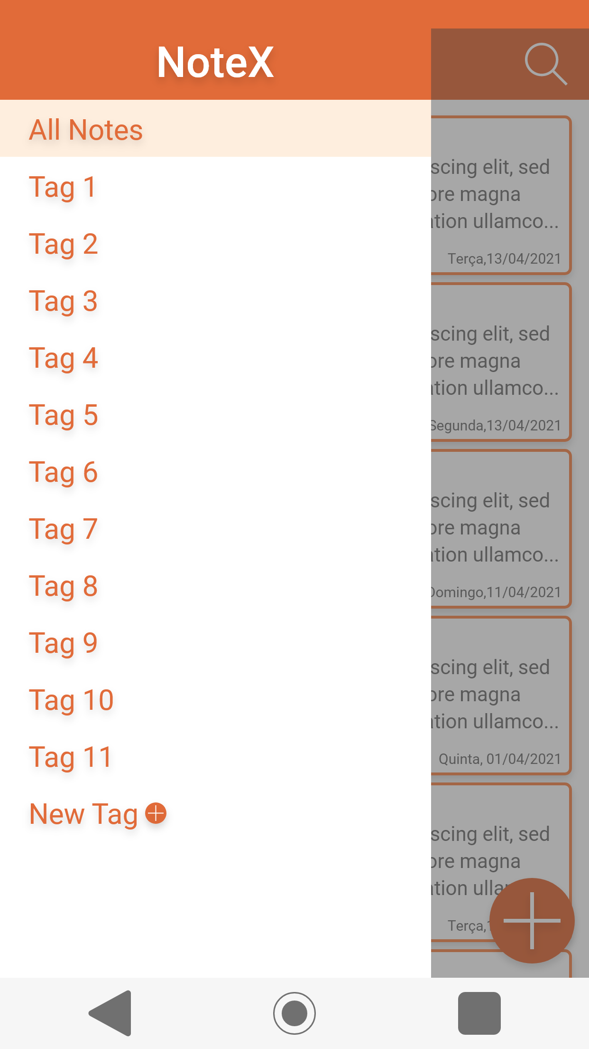
Tenha as suas anotações do dia-a-dia salvos em um único lugar com um layout simples, intuitivo e objetivo.

Slide 3
A criação de notas é simples, basta um titulo, um texto e atribuir ou não uma tag e salvar a nota.

Slide 4
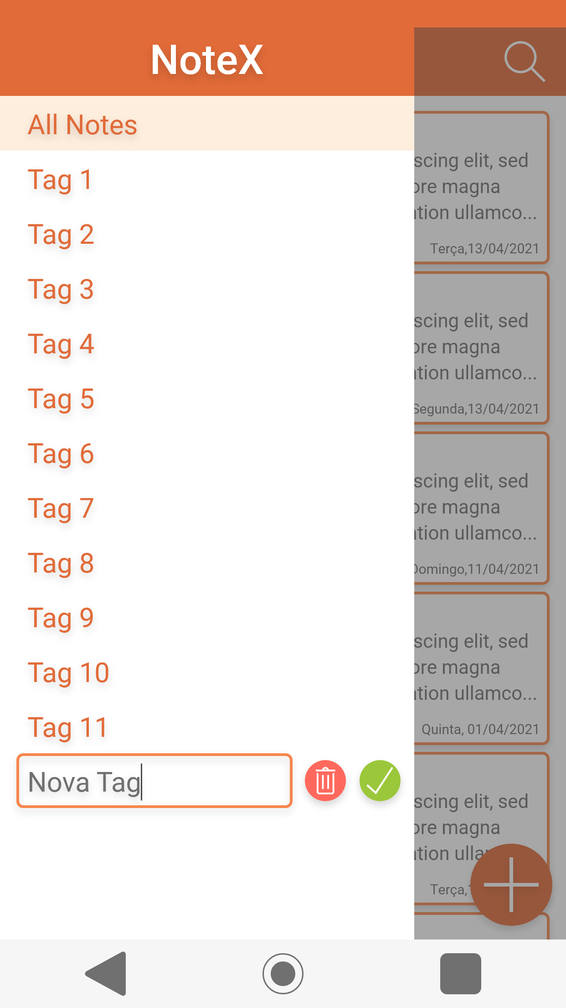
Com os filtros de Tags é possível agrupar e filtrar suas notas facilitando a organização.

Slide 5
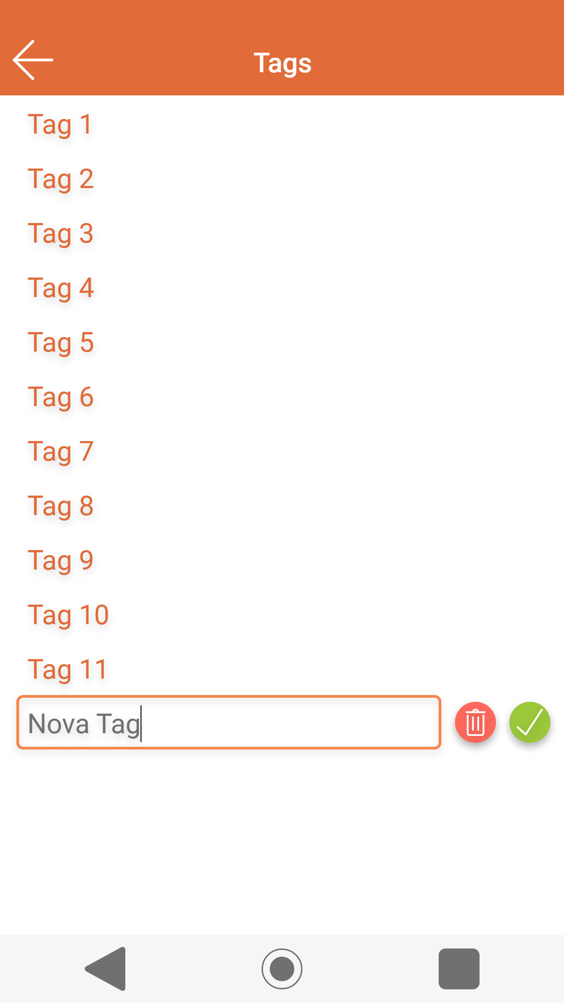
Além de ser possível criar e listar novas Tags da forma que desejar.

Slide 6
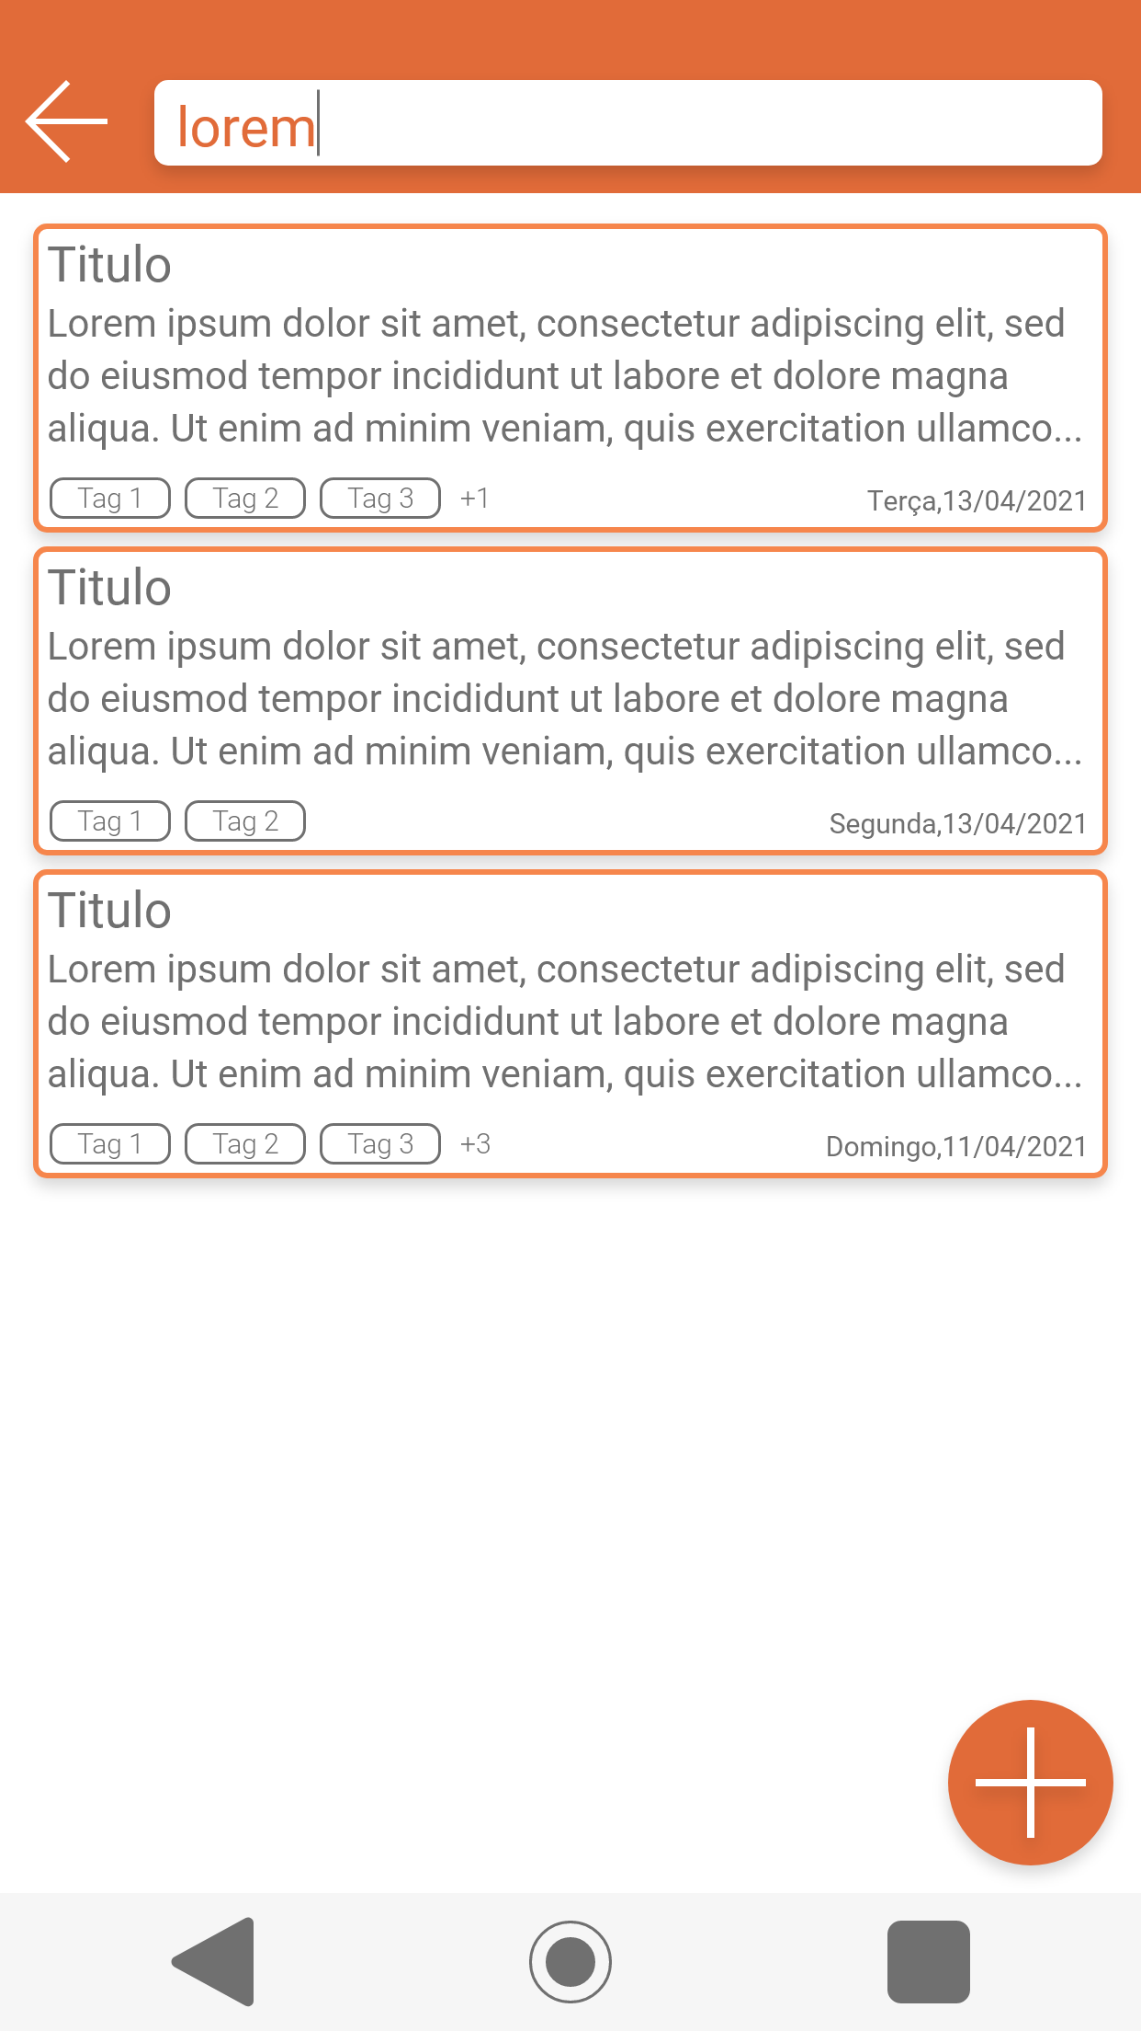
Também é possível filtrar todas as suas notas por palavras chaves facilitando ainda mais encontrar a nota desejada.

Slide 7





Escolhemos utilizar o Ionic juntamente com o Angular pela alta disponibilidade, escalabilidade e compatibilidade com Android e navegadores web.

Slide 8
Obrigado!

